Slide 1



Slide 2






تعيين تلميذ(ة) للإجابة .
توجيهات و شرح التعليمات.
عرض فيديو.
المرور بين الصفوف للمساعدة و تصحيح الإنجازات .
عمل في ثنائيات .
نهاية الشريط، المرور إلى الشريحة الموالية.

Slide 3

تنظيم حصص الأسبوع التربوي
اليوم 4 -
اليوم 1 -
أنشطة اعتيادية .
قراءة : استثمار النص.
تمارين كتابية: البنيات اللغوية .
تقويم الطلاقة / التحدث.
أنشطة اعتيادية.
معجم.
الاستماع والتحدث/ القراءة
تقويم الطلاقة/ التحدث.
اليوم 5 -
اليوم 2 -
أنشطة اعتيادية.
الاستماع والتحدث : إعادة الإنتاج.
تعبير كتابي.
تقويم الطلاقة / التحدث.
أنشطة اعتيادية.
الاستماع والتحدث : عناصر الحكاية.
القراءة استراتيجية المفردات.
تقويم الطلاقة / التحدث.
اليوم 6 -
اليوم 3 -
أنشطة اعتيادية .
الطلاقة: توليف ودعم .
.توليف ودعم .
تقويم الطلاقة / التحدث.
أنشطة اعتيادية .
الاستماع والتحدث : البنية السردية
قراءة: استراتيجية الفهم .
تقويم الطلاقة / التحدث.
Révision
Lecture offerte

Slide 4







هيكلة حصة اليوم
-01افتتاح الحصة
نشيد : «الفراشة»
إملاء
- 02معجم
تَلْسَعُ – تَنْسُجُ – اَلْخَلِيَّةُ – شَرْنَقَةٌ – تَسْتَوْعِبُ – دودَةُ ٱلْقَزِّ
- 03استماع وتحدث /قراءة
ورشة الاستماع (دودة القز): التوقع والتحقق.
تنمية الطلاقة: قراءة فقرات بدقة واسترسال + القراءة المشتركة.
- 04الطلاقة /التحدث
تقويم فردي لمهارتي الطلاقة والتحدث.

Slide 5

عند نهاية الحصة
على الأقل 80 % من المتعلمين سيكونون قادرين على:
تعرف كلمات المعجم وتوظيفها في إنتاج جمل.
فهم المعنى العام للحكاية من خلال التوقع والتحقق.
قراءة الكلمات البصرية وفقرات القراءة المشتركة بطلاقة.

Slide 6


مرحبا بكم، سننطلق في حصة اللغة العربية.
اختــتام الحــصة
قراءة
استـماع وتحدث
معــــــــــجم
افتتاح الحصة

Slide 7


قبل أن نبدأ حصة اليوم هذه شروط الحصول على نجمة التميز.
في كل حصة سيفوز ثلاثة منكم بالنجمة.
اختــتام الحــصة
قراءة
استـماع وتحدث
معــــــــــجم
افتتاح الحصة
أُنْصِتُ وأَنْتَبِهُ جَيِّداً لِلدَّرْسِ.
دونَ أَنْ أَقِفَ، أَرْفَعُ أُصْبُعي لِلْإجابَةِ.

Slide 8

افتتاح الحصة
افتتاح الحصة
الترحيب وتدبير السلوك؛
الأنشطة الاعتيادية: نشيد «الفراشة» /إملاء.

Slide 9


ضعوا اللوحة والكراسة في القمطر.
اختــتام الحــصة
قراءة
استـماع وتحدث
معــــــــــجم
افتتاح الحصة

Slide 10
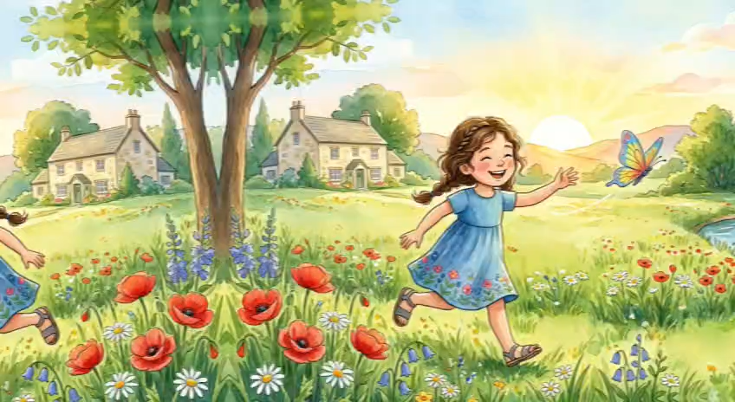
استمعوا للنشيد.
اختــتام الحــصة
قراءة
استـماع وتحدث
معــــــــــجم
افتتاح الحصة

Slide 11
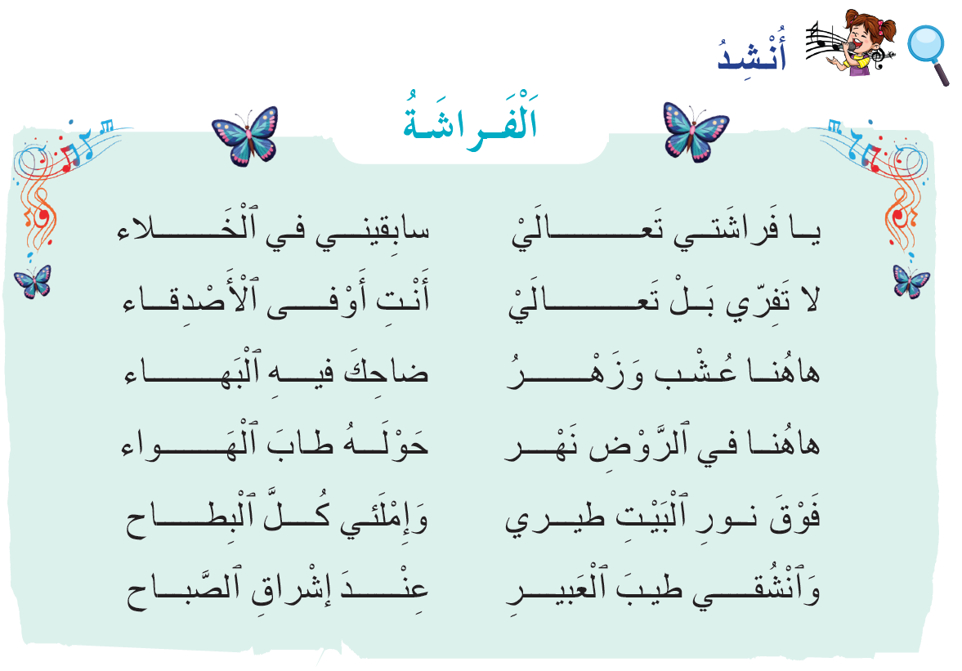
رددوا النشيد
اختــتام الحــصة
قراءة
استـماع وتحدث
معــــــــــجم
افتتاح الحصة

Slide 12

خذوا ألواحكم سأملي عليكم كلمات.
اختــتام الحــصة
قراءة
استـماع وتحدث
معــــــــــجم
افتتاح الحصة

Slide 13
سأقرأ الكلمات أولا. من يقرأ ؟
اختــتام الحــصة
قراءة
استـماع وتحدث
معــــــــــجم
افتتاح الحصة
شاطِئُ ٱلْبَحْرِ
تَناوَلْتُ ٱلْمُثَلَّجاتِ

Slide 14
انظروا إلى الكلمتين جيدا.
اختــتام الحــصة
قراءة
استـماع وتحدث
معــــــــــجم
افتتاح الحصة
تَناوَلْتُ ٱلْمُثَلَّجاتِ

Slide 15
اكتبوا.
ينطق الأستاذ الكلمتين.
اختــتام الحــصة
قراءة
استـماع وتحدث
معــــــــــجم
افتتاح الحصة

Slide 16
ارفعوا الألواح ــــ صححوا.
اختــتام الحــصة
قراءة
استـماع وتحدث
معــــــــــجم
افتتاح الحصة
تَناوَلْتُ ٱلْمُثَلَّجاتِ

Slide 17
انظروا إلى الكلمتين جيدا.
اختــتام الحــصة
قراءة
استـماع وتحدث
معــــــــــجم
افتتاح الحصة
شاطِئُ ٱلْبَحْرِ

Slide 18
اكتبوا. ينطق الأستاذ الكلمتين.
اختــتام الحــصة
قراءة
استـماع وتحدث
معــــــــــجم
افتتاح الحصة

Slide 19
ارفعوا الألواح ــــ صححوا.
اختــتام الحــصة
قراءة
استـماع وتحدث
معــــــــــجم
افتتاح الحصة
شاطِئُ ٱلْبَحْرِ

Slide 20
معجم
معجم
تَلْسَعُ – تَنْسُجُ – اَلْخَلِيَّةُ – شَرْنَقَةٌ – تَسْتَوْعِبُ – دودَةُ ٱلْقَزِّ

Slide 21

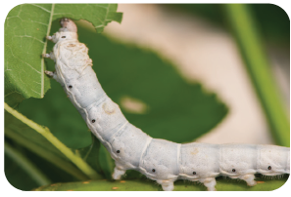
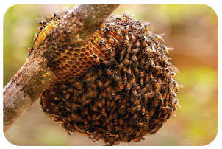
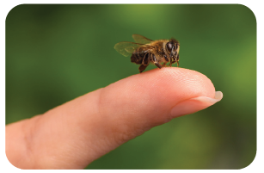
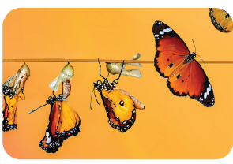
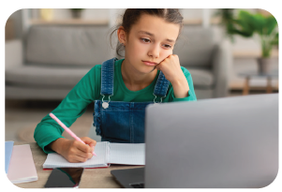
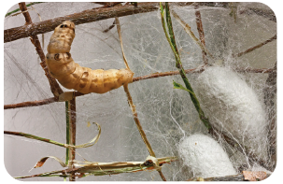
ستتعرفون كلماتٍ جديدةً، لتكونوا قادرين على استخدامها لإنتاج جمل مفيدة.
اختــتام الحــصة
قراءة
استـماع وتحدث
معــــــــــجم
افتتاح الحصة

Slide 22
الكلمة الأولى هي تلسع. رددوا تلسع.
اختــتام الحــصة
قراءة
استـماع وتحدث
معــــــــــجم
افتتاح الحصة
تَلْسَعُ

Slide 23
ماذا تفعل النحلة؟ اِحْذَرِ ٱلنَّحْلَةَ قَدْ تَلْسَعُكَ. رددوا
اختــتام الحــصة
قراءة
استـماع وتحدث
معــــــــــجم
افتتاح الحصة
اِحْذَرِ ٱلنَّحْلَةَ قَدْ تَلْسَعُكَ.

Slide 24
الكلمة الثانية هي الخلية- رددوا الخلية.
اختــتام الحــصة
قراءة
استـماع وتحدث
معــــــــــجم
افتتاح الحصة
اَلْخَلِيَّةُ

Slide 25
أين يعيش النحل؟ ماذا يسمى بيت النحل؟ يسمى الخلية. رددوا
اختــتام الحــصة
قراءة
استـماع وتحدث
معــــــــــجم
افتتاح الحصة
يَعيشُ ٱلنَّحْلُ في ٱلْخَلِيَّةِ.

Slide 26
الكلمة الموالية هي دودة القز. رددوا دودة القز.
اختــتام الحــصة
قراءة
استـماع وتحدث
معــــــــــجم
افتتاح الحصة
دودَةُ ٱلْقَزِّ

Slide 27
على ماذا تتغذى دودة القز؟ تتغذى دودة القز على أوراق التوت. رددوا . من يحب تربية دودة القز؟
اختــتام الحــصة
قراءة
استـماع وتحدث
معــــــــــجم
افتتاح الحصة
تَتَغَذى دودَةُ ٱلْقَزِّ عَلى أَوْراقِ ٱلتّوتِ.

Slide 28
الكلمة الموالية هي تنسج ــــ رددوا تنسج.
اختــتام الحــصة
قراءة
استـماع وتحدث
معــــــــــجم
افتتاح الحصة
تَنْسُجُ

Slide 29
ماذا تَفْعَلُ دودَةُ القز؟ تَنْسُجُ دودَةُ ٱلْقَزِّ خُيوطَ ٱلْحَريرِ.
اختــتام الحــصة
قراءة
استـماع وتحدث
معــــــــــجم
افتتاح الحصة
تَنْسُجُ دودَةُ ٱلْقَزِّ خُيوطَ ٱلْحَريرِ.

Slide 30
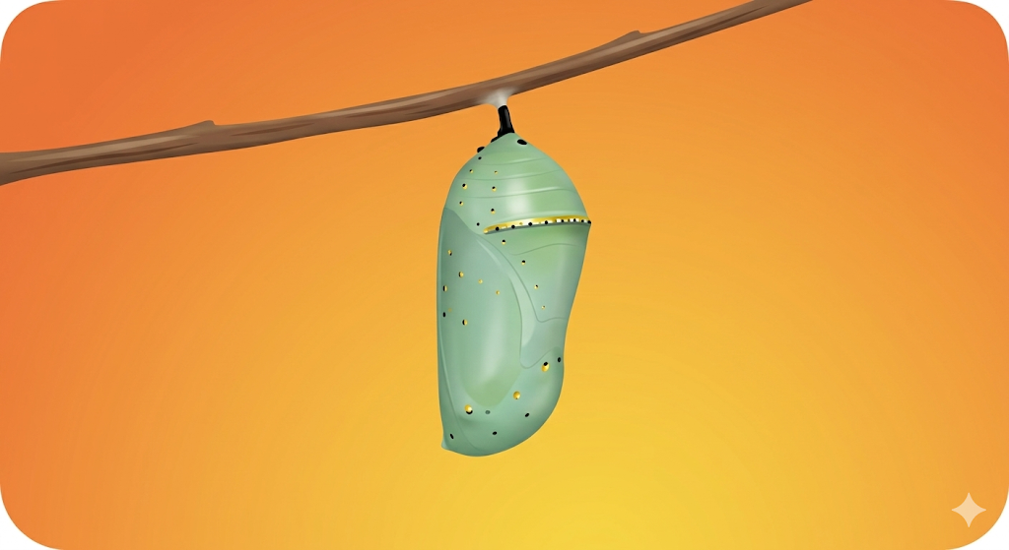
الكلمة الموالية هي شرنقة ـــ رددوا : شرنقة.
اختــتام الحــصة
قراءة
استـماع وتحدث
معــــــــــجم
افتتاح الحصة
شَرْنَقَةٌ

Slide 31
إلى ماذا تحولت الشرنقة؟ تَحَوَّلَتِ ٱلشَّرْنَقَةُ إلى فَراشَةٍ جَميلَةٍ! - رددوا
اختــتام الحــصة
قراءة
استـماع وتحدث
معــــــــــجم
افتتاح الحصة
تَحَوَّلَتِ ٱلشَّرْنَقَةُ إلى فَراشَةٍ جَميلَةٍ!

Slide 32
هل تستوعب الطفلة نور ما تقرأ؟ بمعنى هل تفهم ما تقرأ؟ الكلمة الجديدة هي – تستوعب- رددوا
اختــتام الحــصة
قراءة
استـماع وتحدث
معــــــــــجم
افتتاح الحصة
تَسْتَوْعِبُ

Slide 33
لَمْ تَسْتَوْعِبْ نورُ دَرْسَ ٱلْيَوْمِ.- رددوا .
اختــتام الحــصة
قراءة
استـماع وتحدث
معــــــــــجم
افتتاح الحصة
لَمْ تَسْتَوْعِبْ نورُ دَرْسَ ٱلْيَوْمِ.

Slide 34
من يقول الكلمة الموافقة لكل صورة أشير إليها؟
اختــتام الحــصة
قراءة
استـماع وتحدث
معــــــــــجم
افتتاح الحصة

Slide 35
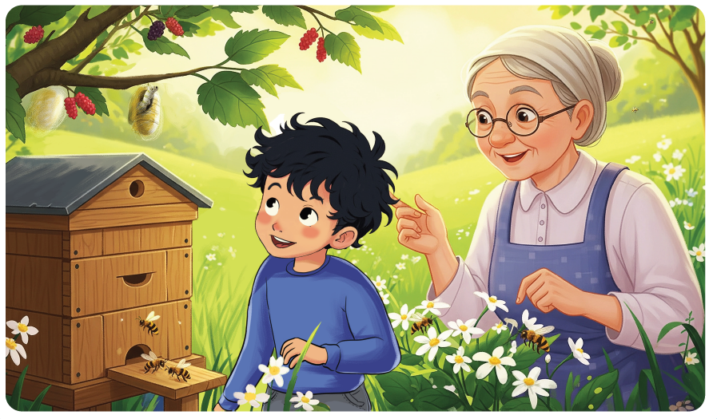
اختــتام الحــصة
قراءة
استـماع وتحدث
معــــــــــجم
افتتاح الحصة
ستعبرون عن المشهد مستعملين كلمات المعجم. أين تعيش النحلات؟
اَلْخَلِيَّةُ

Slide 36
اختــتام الحــصة
قراءة
استـماع وتحدث
معــــــــــجم
افتتاح الحصة
ماذا تفعل الجدة؟ تحذر حفيدها من لسعة النحل. من يركبها في جملة أخرى؟
لَسْعَةُ

Slide 37
اختــتام الحــصة
قراءة
استـماع وتحدث
معــــــــــجم
افتتاح الحصة
ماذا يوجد بغصن شجرة التوت؟ ماذا تفعل؟ من يركبها في جملة أخرى؟
دودَةُ ٱلْقَزِّ
تَنْسُجُ

Slide 38

استماع وتحدث
استماع وتحدث
ورشة الاستماع (دودة القز): التوقع والتحقق

Slide 39
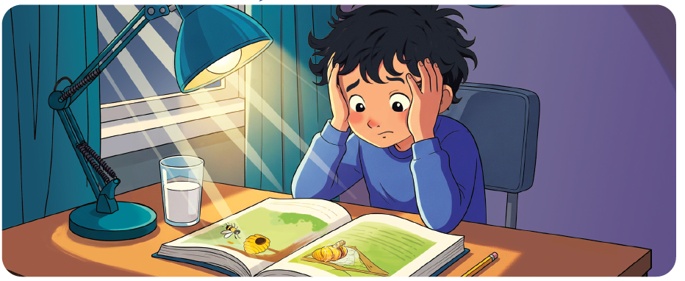
سنتعرف الآن الحكايةَ التي سندرسها هذا الأسبوع. عنوان حكايتنا هو : دودة القز
اختــتام الحــصة
قراءة
استـماع وتحدث
معــــــــــجم
افتتاح الحصة

Slide 40

قبل أن نستمع للحكاية، سنتوقع عَمَّ ستتحدث هذه الحكاية.
اختــتام الحــصة
اختــتام الحــصة
قراءة
استـماع وتحدث
معــــــــــجم
افتتاح الحصة

Slide 41
اقرؤوا العنوان وانظروا إلى الصورة جيدا. عم ستتحدث الحكاية؟ من يقول توقعه لنا؟
اختــتام الحــصة
قراءة
استـماع وتحدث
معــــــــــجم
افتتاح الحصة

Slide 42
سنستمع الآن للحكاية للتحقق من توقعاتنا. أنصتوا جيدا
اختــتام الحــصة
قراءة
استـماع وتحدث
معــــــــــجم
افتتاح الحصة

Slide 43
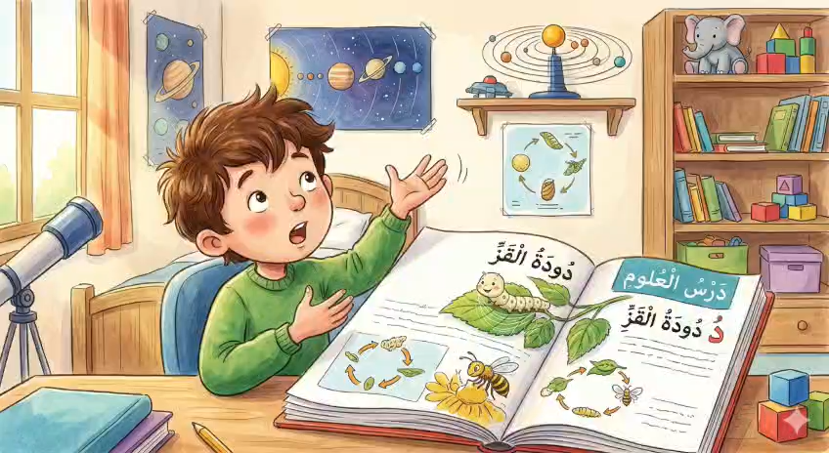
عرض فيديو حكاية «دودة القز».
اختــتام الحــصة
قراءة
استـماع وتحدث
معــــــــــجم
افتتاح الحصة

Slide 44
من كان توقعه قريبا لمضمون الحكاية؟
اختــتام الحــصة
قراءة
استـماع وتحدث
معــــــــــجم
افتتاح الحصة

Slide 45
هل توقعت من خلال الصورة أن شيئا غريبا يساعد الطفل على فهم درس العلوم؟
اكتبوا في اللوحة: نعم أو لا
اختــتام الحــصة
قراءة
استـماع وتحدث
معــــــــــجم
افتتاح الحصة
نَعَمْ
لا

Slide 46
سنعيد الاستماع للحكاية. أنصتوا بانتباه، عدوا بأصابعكم كم مرة تسمعون «دودة القز».
اختــتام الحــصة
قراءة
استـماع وتحدث
معــــــــــجم
افتتاح الحصة

Slide 47
تكررت « دودة القز» 6 مرات.
اختــتام الحــصة
قراءة
استـماع وتحدث
معــــــــــجم
افتتاح الحصة
6

Slide 48
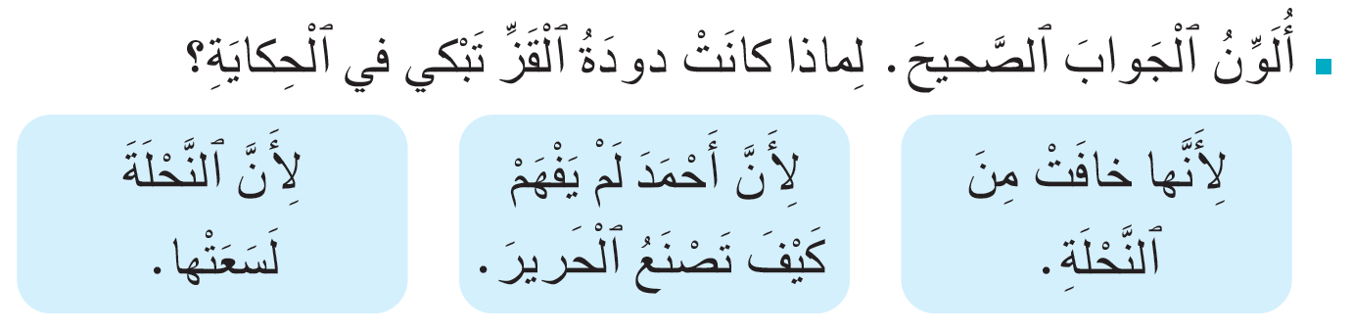

لماذا كانت دودة القز تبكي في الحكاية؟
اختــتام الحــصة
اختــتام الحــصة
قراءة
استـماع وتحدث
معــــــــــجم
افتتاح الحصة

Slide 49
قراءة
قراءة
تنمية الطلاقة: قراءة فقرات بدقة واسترسال+ القراءة المشتركة

Slide 50

انتبهوا كيف أقرأ باسترسال. السهم يذكرني بأن أواصل القراءة.
اختــتام الحــصة
قراءة
استـماع وتحدث
معــــــــــجم
افتتاح الحصة
أَنا حَشَرَةٌ صَغيرَةٌ، أَتَغَذّى عَلى أَوْراقِﭐلتّوتِ بِشَغَفٍ لِأَصْنَعَ خُيوطاً ذَهَبِيَّةً رائِعَة.

Slide 51
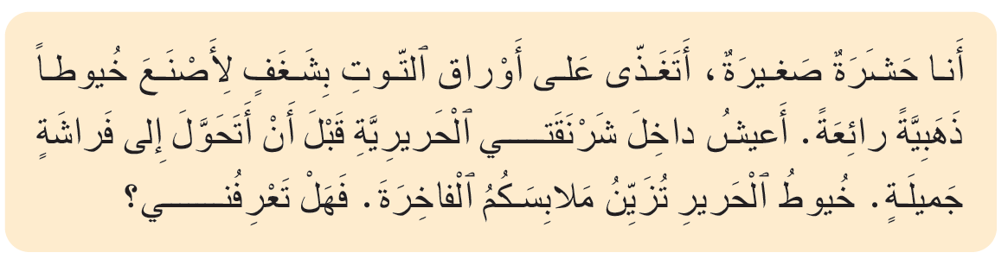
الآن سأقرأ الفقرة باسترسال. سأعين من يقرأ مثلي.
اختــتام الحــصة
قراءة
استـماع وتحدث
معــــــــــجم
افتتاح الحصة

Slide 52
الآن نقرأ معا باسترسال.
اختــتام الحــصة
قراءة
استـماع وتحدث
معــــــــــجم
افتتاح الحصة

Slide 53
من يقرأ؟ سيقرأ زميلكم وترددون بعده.
اختــتام الحــصة
قراءة
استـماع وتحدث
معــــــــــجم
افتتاح الحصة

Slide 54
اقرؤوا جماعة.
اختــتام الحــصة
قراءة
استـماع وتحدث
معــــــــــجم
افتتاح الحصة

Slide 55
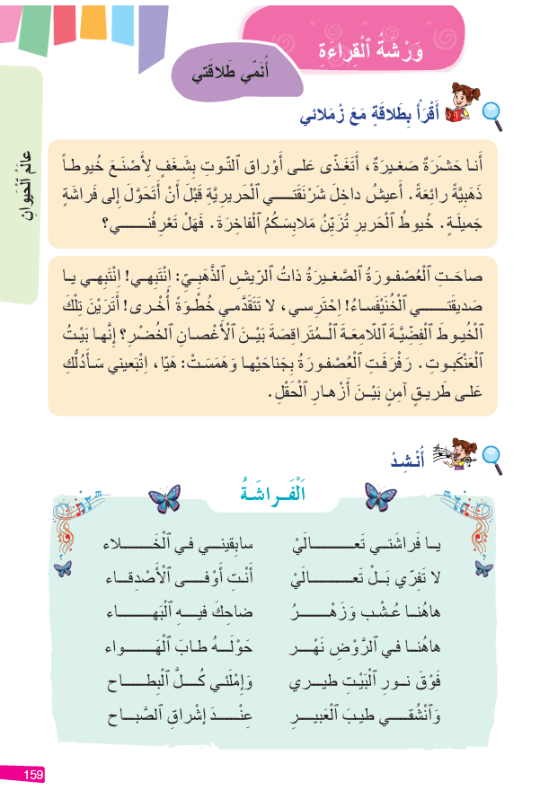
خذوا كراساتكم ص 159 ـــ اقرؤوا الفقرة قراءة هامسة ـــ سأمر لأستمع لقراءاتكم.
اختــتام الحــصة
قراءة
استـماع وتحدث
معــــــــــجم
افتتاح الحصة

Slide 56
من يقرأ؟
اختــتام الحــصة
قراءة
استـماع وتحدث
معــــــــــجم
افتتاح الحصة

Slide 57
الكفايات المعنية بالاختبار – المستوى 2
تقويم فردي لمهارة الطلاقة (LF2 ) ؛
تقويم فردي لكفاية التحدث (PO1, PO2)؛

Slide 58
توجيهات عامة
1.يفصل الأستاذ(ة) الحاسوب عن شاشة العرض أثناء التمرير الفردي؛
2. يعرض الأستاذ(ة) نص تقويم الطلاقة للمتعلم ليقرأه ثم يدون النتائج على شبكة التفريغ؛
3. يعرض الأستاذ(ة) إحدى وضعيات تقويم التحدث للمتعلم ثم يدون النتائج على شبكة التفريغ.

Slide 59
توجيهات عامة
يختار الأستاذ يوميا 6 تلاميذ من أجل تمرير الروائز الفردية (التحدث+ الطلاقة) خلال الأسبوع الرابع؛
إعداد جانب من الفصل الدراسي لتمرير الفردي؛
الحرص على خلق بيئة آمنة لتمرير الروائز؛
تمرير رائزي التحدث والطلاقة بالتتابع وبشكل فردي في جلسة واحدة مع كل تلميذ(ة)؛
تغيير فقرات الطلاقة ووضعيات التحدث من يوم إلى آخر؛
أثناء التمرير يشتغل باقي التلاميذ على نص: الأشجار لا تمشي(ص 171)، من خلال توجيههم إلى ما يلي:
قراءة النص قراءة صامتة؛
استخراج كلمات تتضمن تاء مربوطة وكتابتها على دفاترهم بخط جميل.

Slide 60
نشاط تشغيل التلاميذ

Slide 61

خذوا كراساتكم (الصفحة 171) ودفاتر المنزل . اقرؤوا النص جيدا ثم استخرجوا كلمات تتضمن تاء مربوطة.
اختــتام الحــصة
تقويم الطلاقة والتحدث
وضعية تدريبية
افتتاح الحصة

Slide 62
معايير تصحيح رائز الطلاقة
الرمز | المؤشرات |  | التنقيط
LF2 | الدقة | إذا قرأ الفقرة مرتكبا أقل من 3 أخطاء. | 7ن
 |  | إذا قرأ الفقرة مرتكبا بين 4 إلى 8 أخطاء. | 5ن
 |  | إذا قرأ الفقرة مرتكبا أكثر من 9 أخطاء. | 3ن
 | الاسترسال | إذا قرأ المتعلم(ة) الفقرة باسترسال. | 3ن
 |  | إذا قرأ المتعلم(ة) الفقرة باسترسال مع التوقف على الأكثر لثلاث مرات. | 2ن
 |  | إذا قرأ المتعلم قراءة متقطعة. | 1ن
المجموع |  |  | 10ن

Slide 63
دليل تمرير رائز الطلاقة 2
يعرض الأستاذ(ة) الفقرة على شاشة الحاسوب؛
يذكر الأستاذ(ة) المتعلم(ة) أن عليه (ها) قراءة الفقرة بدقة واسترسال؛
يمنح المتعلم(ة) 10 ثوان لملاحظة الفقرة قبل البدء في القراءة؛
يسجل الأستاذ(ة) على مذكرته الخاصة عدد الأخطاء المرتكبة برسم علامة لكل خطأ؛
يدون الأستاذ (ة) نتيجة قراءة الفقرة على شبكة تفريغ النتائج.
ملاحظتان:
إذا تدارك المتعلم(ة) (دون أي مساعدة) قراءة الكلمة، لا تحتسب خطأ؛
إذا توقف المتعلم أمام كلمة لمدة تزيد عن 5 ثواني يطلب منه مواصلة القراءة.

Slide 64
الطلاقة
تمرير فردي
قراءة فقرة بدقة واسترسال.

Slide 65
اقرأ الفقرة بدقة واسترسال
اختــتام الحــصة
الطلاقة/التحدث
وضعية تقويمية
افتتاح الحصة
في صَباحِ يَوْمٍ رَبيعِيٍّ، اِنْطَلَقَتِ ٱلْعائِلَةُ في نُزْهَةٍ إِلى ٱلْغابَة.
فَرَشوا بِساطاً فَوْقَ ٱلْعُشْبِ ٱلْأَخْضَرِ، وَجَلَسوا يَسْتَنْشِقونَ ٱلْهَواءَ ٱلنَّقِيَّ.
بَعْدَ ذَلِكَ، تَجَوَّلوا بَيْنَ ٱلْأَشْجارِ وَتَسابَقَ ٱلْأَطْفالُ في ٱلْمُروج.
ثُمَّ جَلَسوا يَتَناوَلونَ ٱلْغَداءَ ٱللَّذيذَ، وَيَسْمَعونَ تَغْريدَ ٱلطُّيور.
وَعِنْدَ ٱلْغُروبِ، جَمَعوا أَمْتِعَتَهُمْ وَعادوا إِلى ٱلْمَنْزِلِ فَرِحين.

Slide 66
التحدث
تمرير فردي
المشاركة في حوار بتوظيف الأفعال الكلامية المدرسة

Slide 67
دليل تمرير رائز التحدث
ينجز تقويم التحدث (المشاركة في حوار وأخذ الكلمة) مباشرة بعد تقويم الطلاقة؛
يعرض الأستاذ(ة) وضعية من بين الوضعيات المقترحة (وضعية في كل يوم)؛
يقرأ الأستاذ(ة) الوضعية على المتعلم(ة) ويتأكد من فهمه (ها) للتعليمة؛
يمنح الأستاذ (ة) للمتعلم(ة) 30 ثانية للتفكير قبل البدء في التحدث ثم ينصت لجوابه في حدود دقيقتين.

Slide 68
دليل تمرير رائز التحدث(تتمة)
يدون الأستاذ (ة) نتيجة كل مؤشر والنقطة الإجمالية على البطاقة الخاصة بتفريغ النتائج بناء على معايير التحكم؛
يسجل الأستاذ(ة) لاحقا النقطة الإجمالية على دفتر الكفايات ويعبئ النقط على منظومة مسار.
ملاحظة : إذا كان المتعلم(ة) مسترسلا في الإنتاج، لا بأس في تجاوز المدة المخصصة له بقليل.

Slide 69
معايير تصحيح رائز التحدث
الرمز | المؤشرات |  | التنقيط
PO1 | المشاركة في حوار لوصف منظر من الطبيعة وإسداء نصائح بضرورة المحافظة عليه | إذا أجاب المتعلم(ة) عن السؤالين : ما مكانك المفضل في الطبيعة؟( يصف مكانا مفضلا من الطبيعة). وكيف تحافظ عليه؟( يسمح ببعض الأخطاء)؛ | 10ن | على 10
 |  | إذا أجاب المتعلم(ة) عن السؤالين وذكر نصيحة واحدة للمحافظة على المكان المفضل لديه مع ارتكاب بعض الأخطاء؛ | 7,5ن
 |  | إذا أجاب المتعلم(ة) عن سؤال واحد. مع ارتكاب بعض الأخطاء؛ | 5ن
 |  | إذا حاول الإجابة عن الأسئلة لكن إجابته كانت بعيدة عن المنتظر. | 3ن

Slide 70
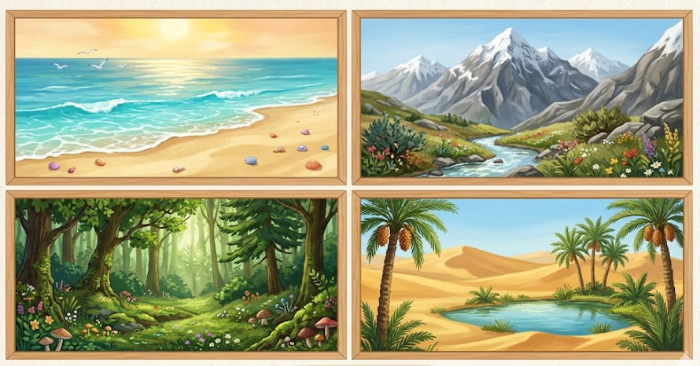


أنا سألعب دور صديقٍ لك. سنجري حوارا – أنا أسأل وأنت تجيب. يمكنك الاستعانة بالمشهد.
اختــتام الحــصة
الطلاقة/التحدث
وضعية تقويمية
افتتاح الحصة
ما مَكانُكَ ٱلْمُفَضَّلُ في ٱلطَّبيعَةِ ؟لِماذا؟
أُفَضِّلُ .............لِأَنَّهُ.............
كَيْفَ يَجِبُ أَنْ تُحافِظَ عَلَيْهِ؟
يَجِبُ أَنْ...........وَ................

Slide 71
التحدث
تمرير فردي
أخذ الكلمة لإنتاج نص شفهي باعتماد مشاهد

Slide 72
معايير تصحيح رائز التحدث
الرمز | المؤشرات |  | التنقيط
PO2 | أخذ الكلمة للتحذير من أخطار تهدد الطبيعة باعتماد مشاهد | إذا حذر من 3 أخطار على الأقل؛ | 4ن | على 10
 |  | إذا حذر من أخطار تهدد الطبيعة (حتى لو حذر من خطر واحد)؛ | 4ن
 |  | إذا عبر المتعلم(ة) بلغة سليمة؛ (يسمح ببعض الأخطاء البسيطة). | 2ن

Slide 73
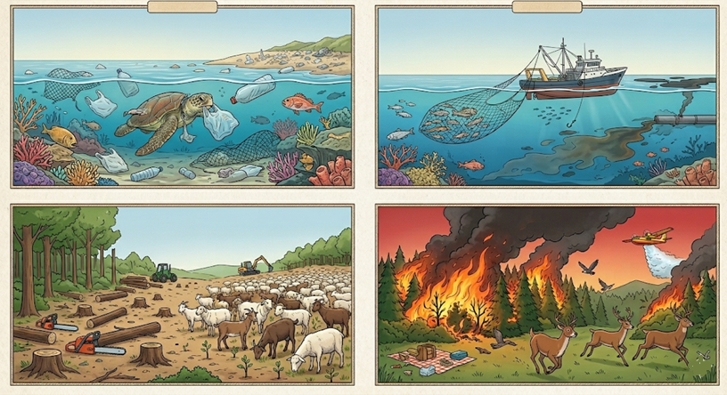
لاحظ المشاهد –حذر من أخطار تهدد الطبيعة. على الأقل ستحذر من 3 أخطار.
يمكنك أن تتحدث عن أخطار أخرى غير موجودة في هذه المشاهد.
اختــتام الحــصة
الطلاقة/التحدث
وضعية تقويمية
افتتاح الحصة

Slide 74
اختــتام الحــصة
اختــتام الحــصة
ماذا تعلمتم اليوم؟
واجباتكم المنزلية.

Slide 75

تدربوا على قراءة الفقرة باسترسال ص 159. - ارسموا علامة أمام المطلوب
اختــتام الحــصة
قراءة
استـماع وتحدث
معــــــــــجم
افتتاح الحصة

Slide 76


Slide 77
بناء على إنجازات المتعلمين خلال الممارسة المستقلة
ما تقديرك لنسبة التحكم في هدف الدرس؟
تسجل النسبة على صفحة اليوم من مذكرة الأستاذ.

